Slide 1
인류의 스승 공자, 그리고 유교

Slide 2
1-1. 공자 출현의 정치사회적 배경
bc771 bc221
(견융의 침공) (秦의 중국통일) 낙읍으로 이동
춘추
전국
진
춘추전국시대
주
동주시대

Slide 3
춘추시대란
동주시대
춘추시대
전국시대
춘추시대, 주 천자(왕)는 약소국으로 전락
강력한 이민족(초)을 방어하기 위해
제후가 천자를 대신하여 보호자를 자처(패자)
춘추 패자, 제 환공, 진 문공, 진 목공, 초 장왕, 오 합려, 월 구천
제후들을 모아(회맹) 봉건질서를 보호
춘추말, 봉건의식이 약화되고 봉건질서가 해체되면서
약소국을 멸망 병합하는 약육강식의 시대

Slide 4
1-2. 공자孔子의 가계와 출생
노나라 추읍(산동 곡부) 출생
아버지 숙량흘(宋人)과 어머니 顔氏(안징재)
紇與顔氏女野合而生孔子
禱於尼丘得孔子
이름은 구(丘), 자는 중니(仲尼)
가난한 어린시절
어려서 제사 지내는 놀이 (곡부의 종묘, 주공묘)

Slide 5
1-2. 공자의 생애와 활동
관료 생활 위리委吏, 승전乘田 (20세)
중도재中都宰, 사공司空, 대사구大司寇(56)
협곡夾谷의 회맹會盟
예타삼도禮墮三都의 실패와 실각
10여년의 주유천하 (상가집 개)
68세에 환향, 교육과 저술 (춘추)
Bc479 사망(73세) ‘무관의 素王’
周에 유학 (30세)
제자 양성 (朋友집단, 40세)

Slide 6
2. 교육자 공자의 사상
學而時習之, 不亦悅乎

Slide 7
무엇을 배울 것인가
지식의 습득이 아닌 윤리적 행위를 배우는 것!
따라서 ‘學’은 도덕적 본보기 학습을 의미
공자가 생각한 도덕적 본보기는 주왕조 초기의 문화!
이러한 전통으로 이후 학문은 고전에 대한 이해를 위한 주석 (ex)사서집주)을 중심으로 발전 *述而不作
왜 주나라 초기의 문화인가
고립된 중국문화
천명(天命)을 받은 주 문왕
무왕과 주공의 역성혁명과 문물정비
찬란하고 안정된 문화시대!

Slide 8
2-1. 공자의 사상 – 인仁
仁 (人+ 二),
인간관계 속에 이상적인 인간상
고립된 인간의 윤리적 마음 가짐이 아니라
다른 사람과의 관계에서 상호이익이 되는 행위
인의 상태,
종교의식이나 손님접대에 공손한 태도
자기가 원치 않는 것을 남에게 행하지 않는다
실천을 중시한 공자는
인을 단순히 사변적으로 분석한 것이 아니라,
타인과의 접촉이나 일상생활 속에서 파악하려 했다.

Slide 9
2-2. 공자의 사상 – 예禮
禮, ‘제물을 바치다’
세속적인 의례행위에도 확대되어 사용
일상 생활의 예의범절과 훌륭한 자세를 의미
군주의 가장 훌륭한 예, ‘선양’
주周대 가족관계나 사회관계의 규범
본래 영혼을 섬기는 의식이었지만,
이후 사회적 행동을 통제하고 계급질서를 유지하는 수단

Slide 10
보편타당성을 가진 예
서구사회는 보편타당한 “신神의 법”, 예는 관습
유가사회는 “신神의 법” 개념이 아닌
시기적절한 몸가짐을 수반한 예가
보편타당성을 획득한 행위 규범
하늘과 땅의 조화로운 운행과 질서를 유지하기 위해서 천자의 예가 요구된다.
계절 변화에 따른 예(동지, 하지,,), 사례(四禮)

Slide 11
** 예교문화
왕조의례 (5례)
가례嘉禮 길례吉禮 빈례賓禮 군례軍禮 흉례凶禮
家禮(4례)
관례冠禮 혼례婚禮 상례喪禮 제례祭禮

Slide 12
2-3. 군자(君子)
“군자는 경의를 보여주기 위해 자신을 갈고 닦는다..군자는 주위 사람들을 편안하게 해 주기 위해 자신을 갈고 닦는다..군자는 자기 자신을 갈고 닦아 모든 백성들을 편안하게 해 준다. 요와 순도 이것이 어려운 일임을 알았을 것이다.”
(논어 헌문편)
“군자는 한가지 재주에만 능숙한 도구가 아니다”
(논어 위정편)
즉 군자는 전문가가 아니라는 것이다.
군자는 특별한 기술을 배우는 것이 아니라,
자기 덕성을 기르고 지도자의 역량을 배양해야 하는 존재이다

Slide 13
소인(小人)
“군자는 정의에 밝고, 소인은 이해관계에 밝다”
(논어 리인편)
소인은 도덕적인 훈련의 부족으로 물질적인 행보,
즉 이해관계에만 관심을 갖는다.
따라서 이익을 추구하는 상인이나 무역업자의 사회적 지위는 가장 하위에 두어진다.

Slide 14
2-4. 군자의 정치란
“君君臣臣父父子子”(정명正名)
군자가 인을 버리면 어떻게 자신의 이름을 이룰 수 있을까
(논어 리인편)
군자라는 이름을 이루었으면(成名), 그 이름에 어울리게 행동해야(正名) 한다
즉 정치에서 가장 먼저 해야 할 일은 이름을 바로잡는 것이며,
이는 이름에 맞게 행위를 바로잡는 것임을 의미한다.

Slide 15
군자의 도덕정치
혈연이 아닌 도덕성에 따른 계급질서로서
군자 중심의 계급질서 인정
정치의 중요한 과제는
교육을 통한 백성들의 생활 개조
따라서 정치적 역량이 있는 사람이란
백성의 본보기가 될 만한 인물

Slide 16
유가 경전
오경五經
시경 詩經
서경 書經
역경 易經
춘추 春秋
예기 禮記
사서四書
논어 論語
맹자 孟子
대학 大學
중용 中庸

Slide 17
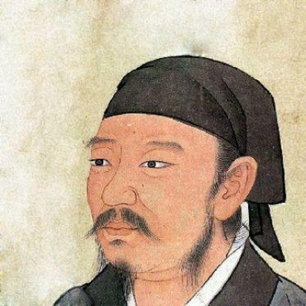
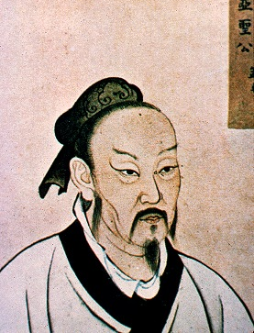
3. 제자백가 諸子百家
Bc 550 500 450 400 350 300 250 200
공자 자하 ….. >… 순자
증자 > 자사 > 맹자
법가 法家
유가 儒家
묵가 墨家
도가 道家

Slide 18
결론…
공자의 생애는
그가 끼친 엄청난 영향력에 비해
너무 보잘 것 없는 것이었지만,
전통시대 유교문화권에서 공자는
삶의 모든 영역에서 권위를 지녔다.

